Slide 1

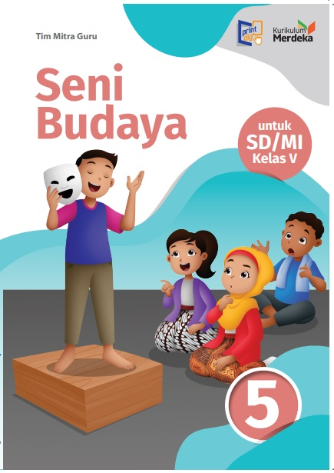
MEDIA MENGAJAR
Seni Budaya
UNTUK SD/MI KELAS 5

Slide 2
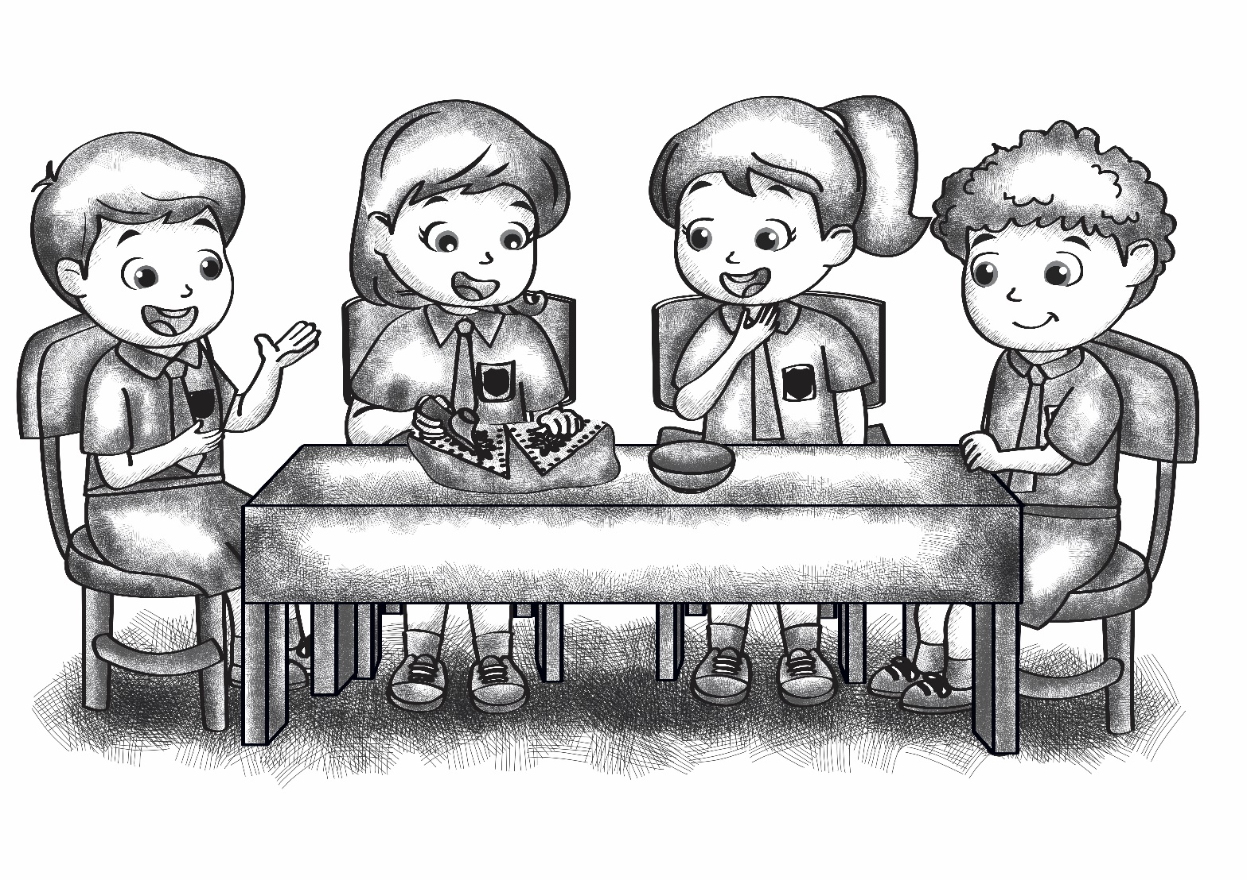
Bab
Unsur dan Prinsip Seni Rupa
1
Tujuan Pembelajaran
1.1 menjelaskan unsur-unsur seni rupa.
1.2 mengidentifikasi unsur-unsur seni rupa.
1.3 menjelaskan prinsip-prinsip seni rupa.
1.4 mengidentifikasi prinsip-prinsip seni rupa.
1.5 menjelaskan ragam hias nusantara.
1.6 membuat pola dan ragam hias nusantara.
Notes:
Jika terdapat gambar cantumkan sumber gambar dgn ukuran font 10pt

Slide 3



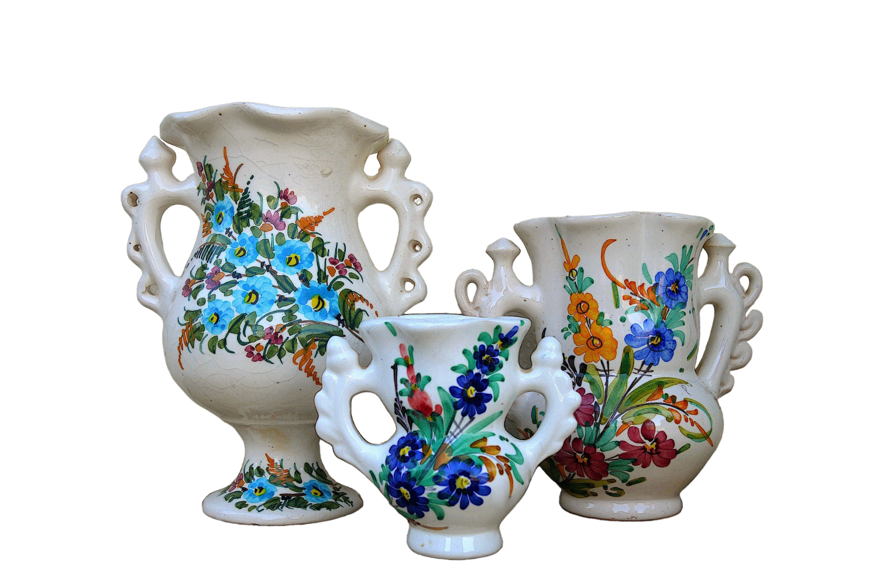
A. Mengenal Unsur dan Prinsip Seni Rupa
1. Unsur-Unsur Seni Rupa
Seni rupa merupakan cabang karya seni yang dapat dilihat dan diraba wujudnya.
Sebuah karya seni rupa dapat terlihat indah jika memiliki unsur-unsur yang dibutuhkan, antara lain titik, garis, bidang, bentuk, ruang, warna, tekstur, serta gelap dan terang.

Slide 4

Ayo, perhatikan unsur-unsur seni rupa!
Notes:
Untuk itu, ayo jagalah kebersihan lingkungan kita. Sekian pembelajaran kita kali ini. Terima kasih telah menyaksikan dan sampai jumpa lagi. Selamat belajar….

Slide 5


Titik: Unsur seni rupa terkecil yang dapat digunakan untuk menciptakan unsur-unsur lain.
Garis: Unsur yang tersusun dari titik yang berderet dan berhubungan.
Bidang: Unsur yang terbentuk dari gabungan berbagai jenis garis.

Slide 6
4. Bentuk: Unsur yang terbentuk dari tiga dimensi, yaitu panjang, lebar, dan tinggi.
5. Ruang: Unsur yang mempunyai dua sifat, yaitu semu (dua dimensi) dan nyata (tiga dimensi).
6. Warna: Unsur yang membuat sebuah karya menjadi lebih indah.

Slide 7
7. Tekstur: Unsur yang menunjukkan sifat dari sebuah benda, seperti licin dan kasar. Ada tekstur semu dan nyata.
8. Gelap dan Terang: Unsur penting yang dapat membuat sebuah karya menjadi lebih seimbang.
9. Nilai: Unsur yang berkaitan dengan seberapa besar kekuatan warna pada karya seni rupa.

Slide 8
A. Mengenal Unsur dan Prinsip Seni Rupa
2. Prinsip Seni Rupa
Prinsip seni rupa menjadi pedoman untuk membuat, menyusun,dan mengatur berbagai unsur sehingga membentuk sebuah karya seni yang indah.

Slide 9
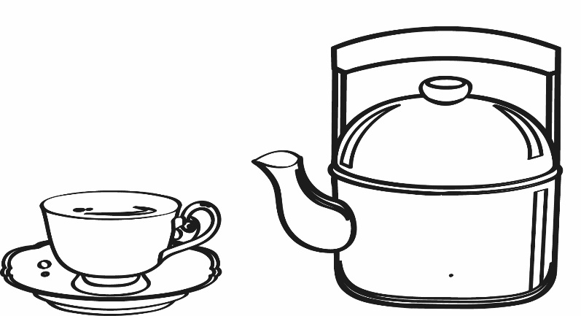

2. Prinsip Seni Rupa
A. Kesatuan
Kesatuan unsur-unsur dapat menghasilkan sebuah komposisi yang indah, serasi, dan menarik.
Prinsip kesatuan mengutamakan pada komposisi objek yang diatur secara berdekatan.
Kesatuan yang baik karena kedua objek memiliki keterikatan satu sama lain.
Kesatuan yang kurang baik karena kedua objek tidak memiliki keterikatan, misalnya teko dan ember.

Slide 10
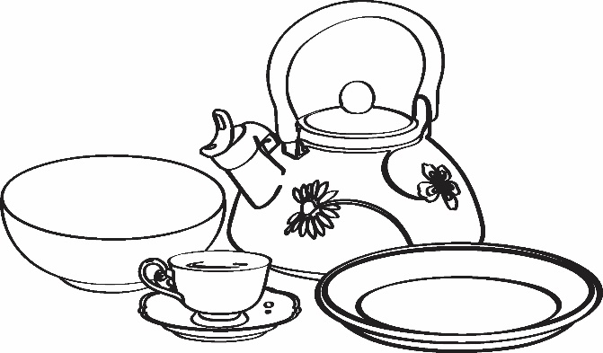
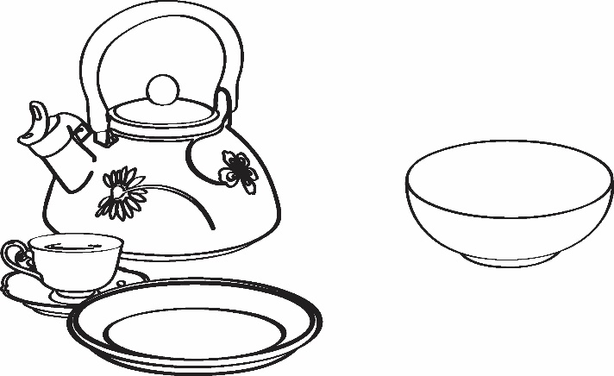
2. Prinsip Seni Rupa
B. Keseimbangan
Prinsip keseimbangan memberikan kesan seimbang terhadap susunan unsur-unsur seni rupa.
Keseimbangan yang tepat.
Karya seni yang memenuhi prinsip keseimbangan mempunyai daya tarik yang sama di setiap sisinya.
Keseimbangan dapat terpenuhi dengan objek-objek kecil yang mengelilingi sebuah bidang berukuran besar.
Keseimbangan yang kurang tepat.

Slide 11
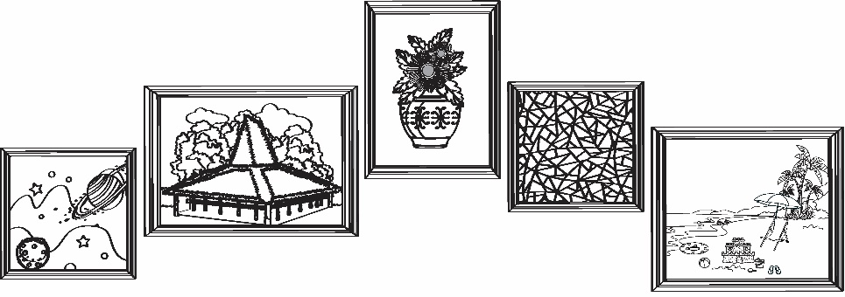

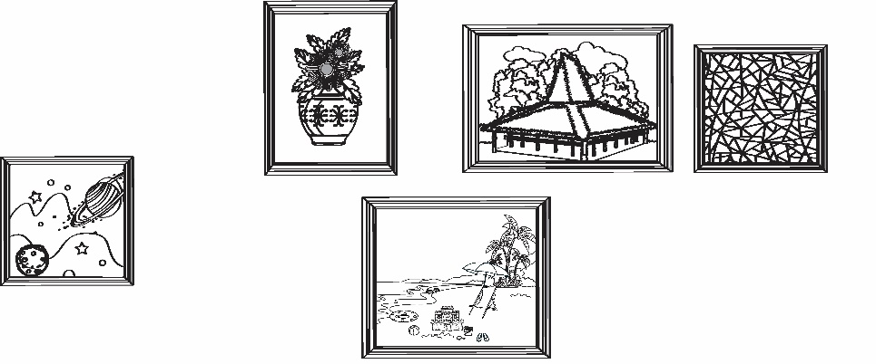
2. Prinsip Seni Rupa
C. Irama
Prinsip irama atau ritme menunjukkan proses pengulangan satu atau lebih unsur seni rupa secara teratur dan terus-menerus.
Irama yang tepat
Pengulangan dapat terjadi pada bentuk, garis, ataupun warna. Penggunaan irama juga dapat memberikan kesan gambar bergerak.
Irama yang kurang tepat

Slide 12

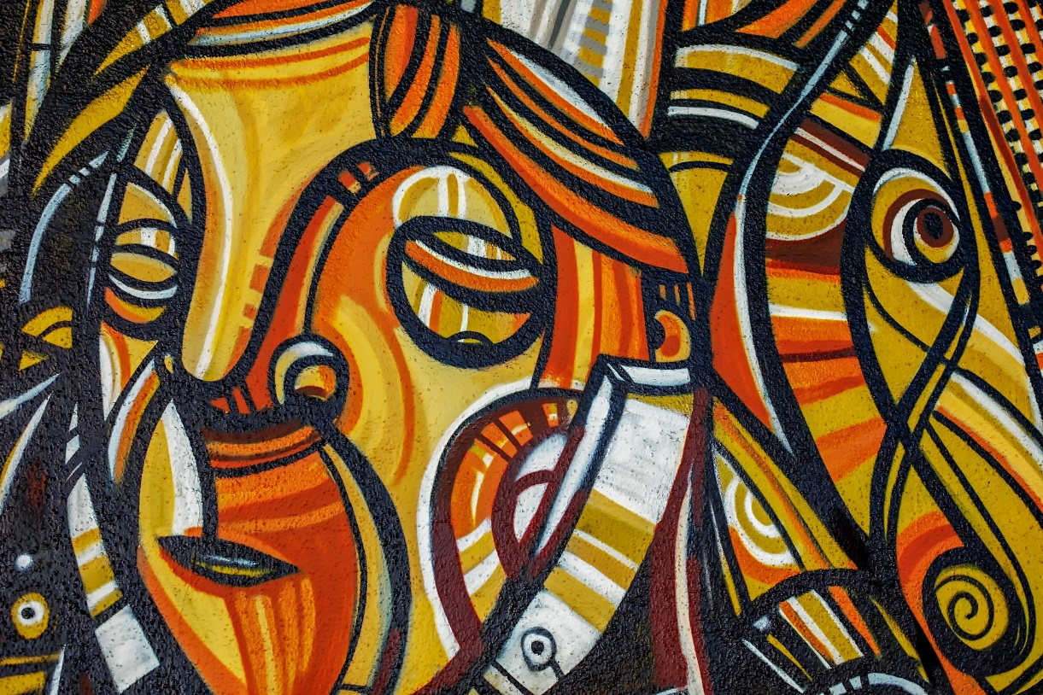
2. Prinsip Seni Rupa
D. Komposisi
Prinsip komposisi berkaitan dengan penyusunan unsur-unsur seni rupa sehingga menjadi susunan yang teratur, serasi, indah,dan enak dipandang mata.

Slide 13
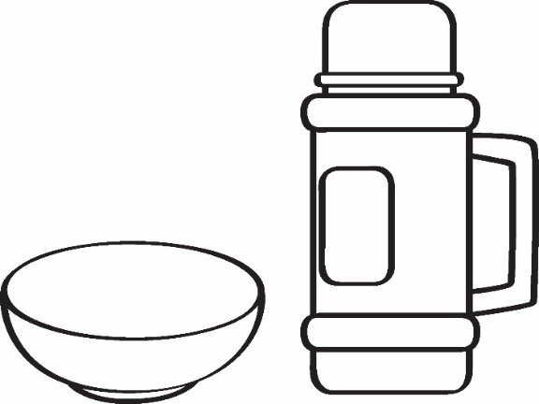

2. Prinsip Seni Rupa
E. Proporsi
Prinsip proporsi dalam seni rupa merupakan keseimbangan antar objek gambar sehingga terlihat selaras dan enak dipandang.
Proporsi yang tepat karena ukuran antar objek sesuai.
Proporsi meliputi besar-kecil, panjang-pendek, luas-sempit, dan tinggi-rendah terhadap objek yang digambar.
Proporsi yang kurang tepat karena kedua objek memiliki ukuran yang sama.

Slide 14
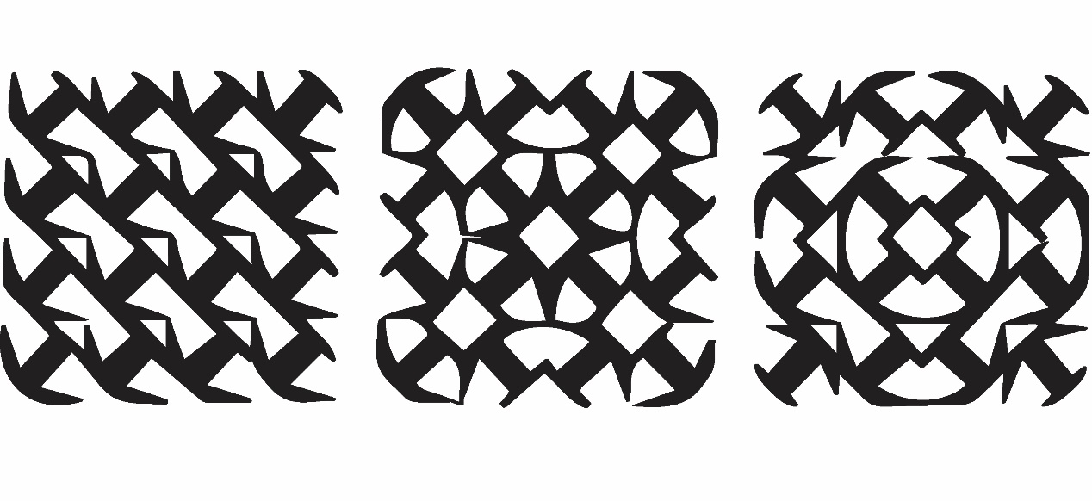
2. Prinsip Seni Rupa
F. Keselarasan
Dalam prinsip keselarasan atau harmoni, unsur-unsur yang ada disatukan sehingga membentuk sebuah keselarasan.
Keselarasan dapat diciptakan melalui penyatuan warna, pencahayaan, tekstur serta bentuk.

Slide 15

2. Prinsip Seni Rupa
G. Gradasi
Prinsip gradasi memiliki susunan dua atau lebih warna yang berbeda tingkatannya. Misalnya, gradasi warna gelap ke terang atau sebaliknya.

Slide 16

2. Prinsip Seni Rupa
H. Kontras
Prinsip kontras seni rupa memberikan kesan berlawanan karena ada unsur-unsur yang saling berlawanan.
Kontras dapat diterapkan dengan perbedaan warna, bentuk, atau ukuran. Hal tersebut membuat karya seni rupa lebih menarik dan tidak terkesan monoton.

Slide 17
B. Mengenal Ragam Hias Nusantara
Ragam hias dapat diartikan sebagai berbagai macam model yang dipakai untuk memperindah barang atau benda. Bentuk ragam hias biasanya memiliki pola atau susunan yang diulang-ulang. Pola ragam hias memiliki bentuk yang teratur, terukur, dan memiliki keseimbangan.

Slide 18

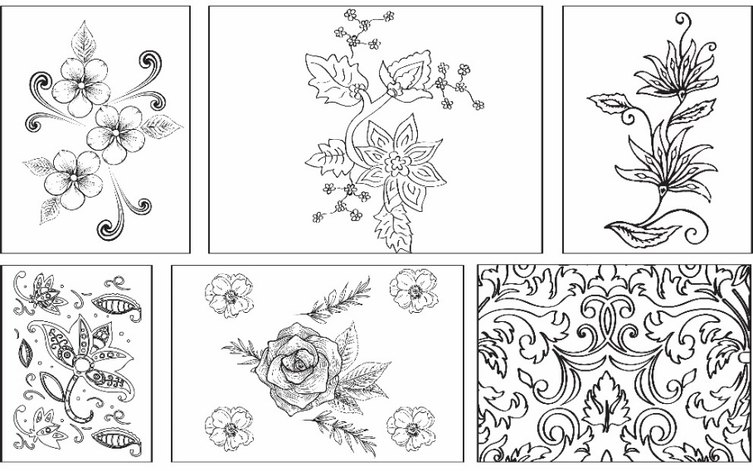
Jenis-Jenis Ragam Hias Nusantara
A. Ragam Hias Flora
Motif hias yang menggunakan bentuk-bentuk flora atau tumbuhan
sebagai objek motif.

Slide 19
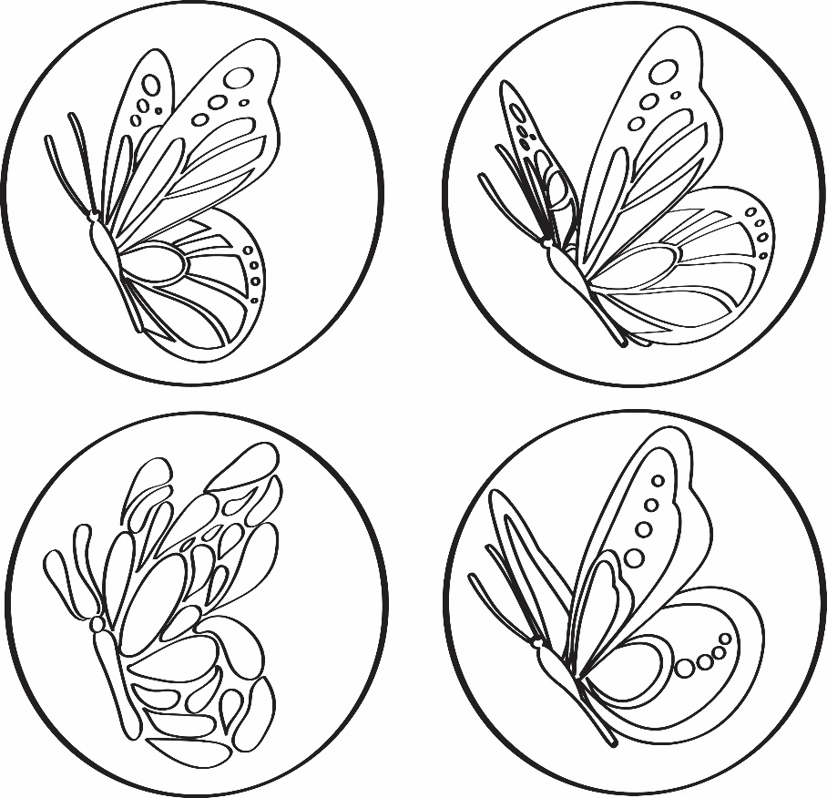
Jenis-Jenis Ragam Hias Nusantara
B. Ragam Hias Fauna
Motif hias yang menggunakan bentuk-bentuk fauna atau hewan sebagai objek motif.

Slide 20
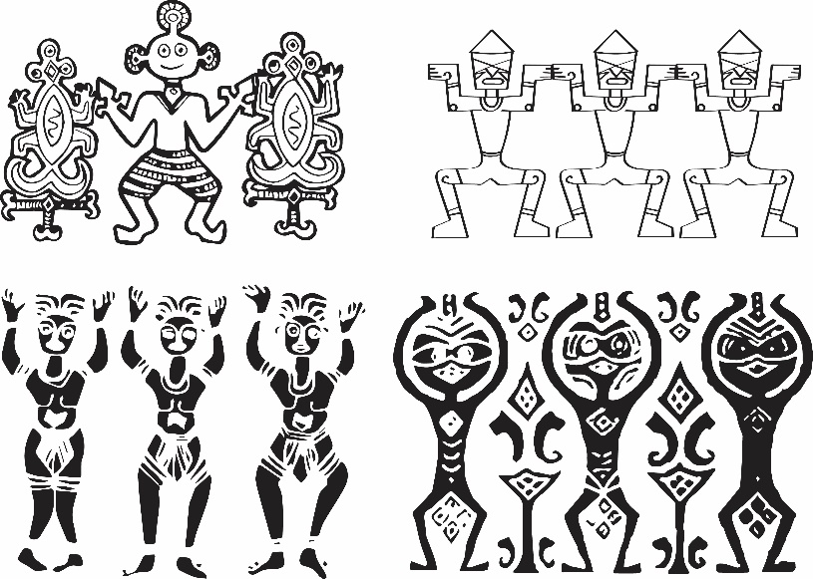
Jenis-Jenis Ragam Hias Nusantara
C. Ragam Hias Figuratif
Motif hias yang dikembangkan dari objek bentuk manusia. Ragam hias figuratif sering digunakan pada bahan tekstil (kain) dan ukiran.

Slide 21
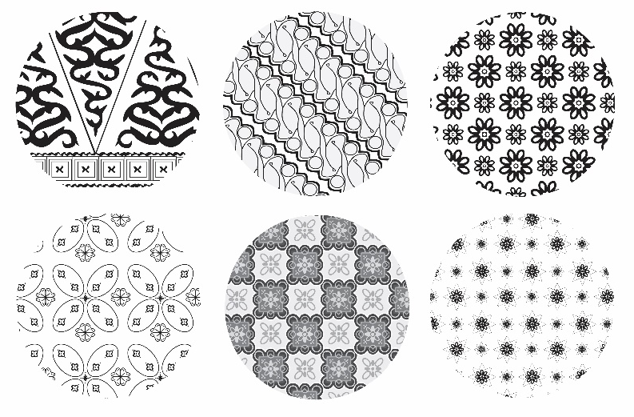
Jenis-Jenis Ragam Hias Nusantara
D. Ragam Hias Geometris
Motif hias yang dikembangkan dari bentuk-bentuk pada unsur titik, garis, dan bidang.

Slide 22
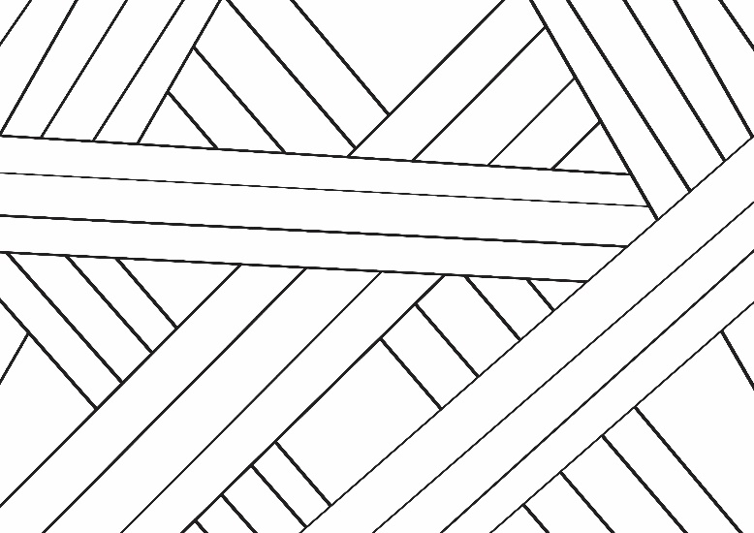
Jenis-Jenis Ragam Hias Nusantara
E. Ragam Hias Poligonal
Motif hias yang dikembangkan dari susunan garis lurus yang menyatu dan memiliki sudut dalam bentuk datar.

Slide 23
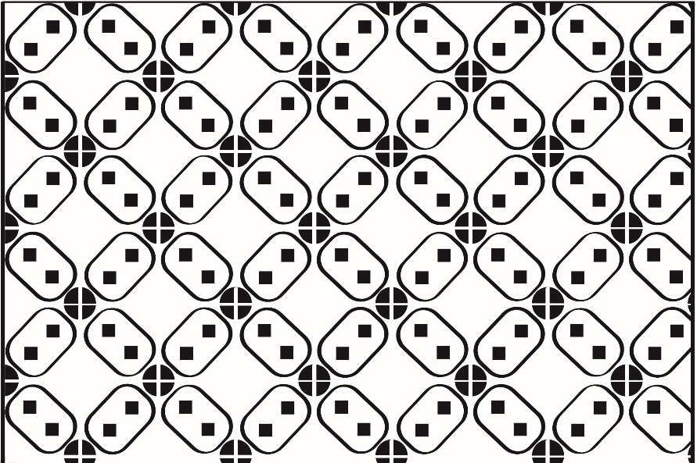
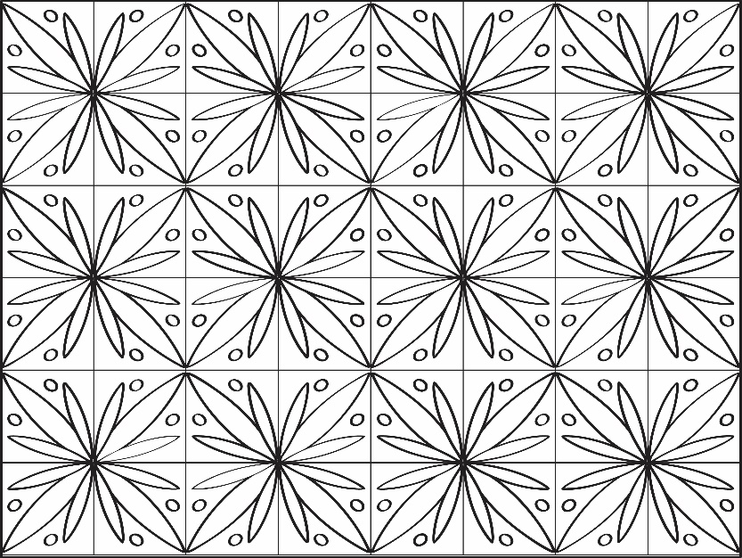
C. Menggambar Pola Ragam Hias Nusantara
Hal-hal yang harus diperhatikan ketika menggambar pola ragam hias nusantara.
Contoh Gambar Ragam Hias
Menentukan pola bentuk ragam hias yang akan digambar.
Mempersiapkan alat dan media gambar.
Menentukan ukuran pola gambar.
Membuat sketsa di salah satu kotak atau bidang yang telah dibuat sebelumnya.
Membuat bentuk yang sama (bisa dijiplak) pada bidang yang lain.
Warnailah gambar semenarik mungkin sehingga menjadi indah.

Slide 24
Selamat Belajar!
Sumber gambar:
freepik.com
pixabay.com
Notes:
Untuk itu, ayo jagalah kebersihan lingkungan kita. Sekian pembelajaran kita kali ini. Terima kasih telah menyaksikan dan sampai jumpa lagi. Selamat belajar….

